Slide 1
Тухватуллина Вера Петровна

Slide 2
Цель проекта
Расширение возможностей для реализации познавательных, интеллектуальных и информационных потребностей граждан старшего поколения

Slide 3
Описание проекта
«Университет третьего возраста» - это возможность для пожилых людей бесплатно получить новые знания, навыки и умения, поверить в свои силы и идти в ногу со временем.
Каждый пожилой человек, благодаря большому разнообразию направлений в обучении, может выбрать факультет по душе.
Единственный критерий при наборе групп на факультеты – желание изменить свою жизнь, сделать ее насыщенной, яркой и интересной!
Обучение в «Университете третьего возраста» позволяет с пользой проводить свободное время, дает возможность общаться, обмениваться мнениями, обсуждать актуальные вопросы, делиться своими знаниями и опытом, расширить круг общения.

Slide 4
Факультеты
Историко-краеведческий факультет
Ландшафтный дизайн
Английский язык
Рукоделие
Основы психологии
Правовой

Slide 5
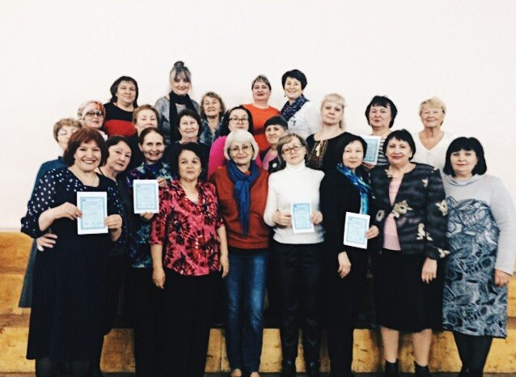
Целевая группа
Граждане пожилого возраста от 55 лет с высоким уровнем социальной активности, желающие изучать и совершенствоваться в разных направлениях деятельности

Slide 6
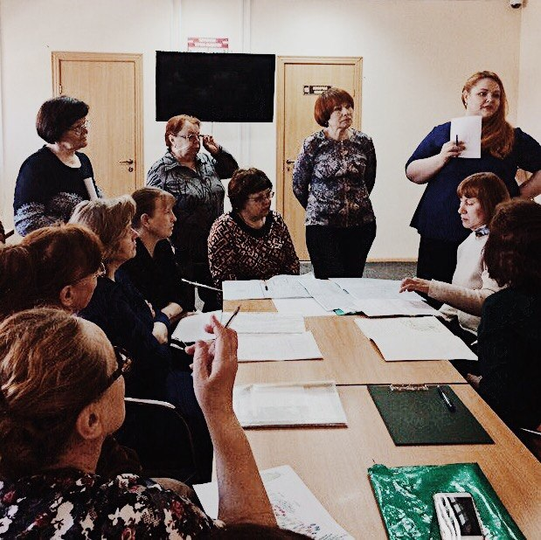
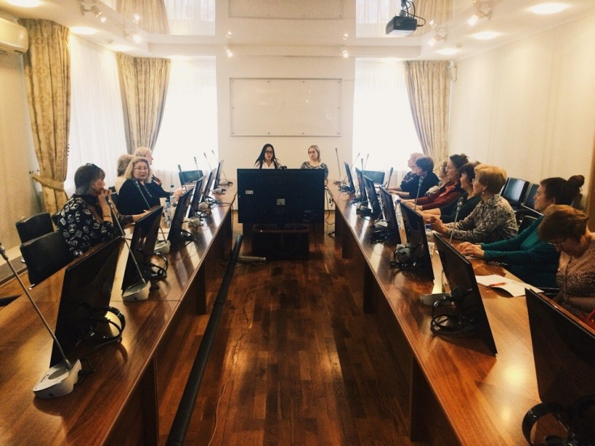
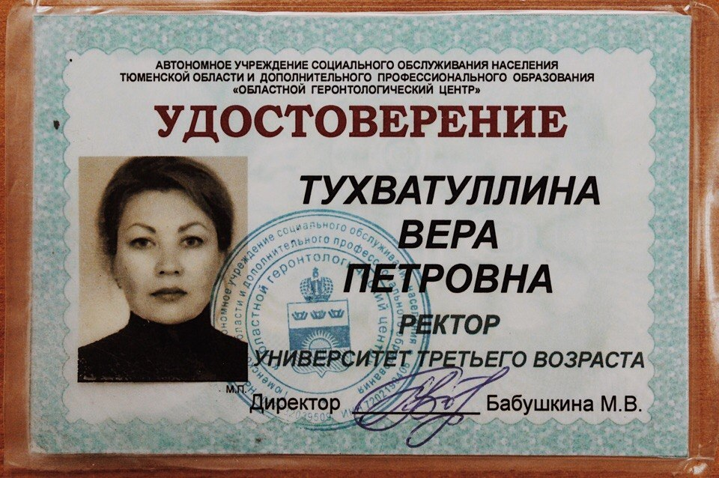
Фото проекта

Slide 7
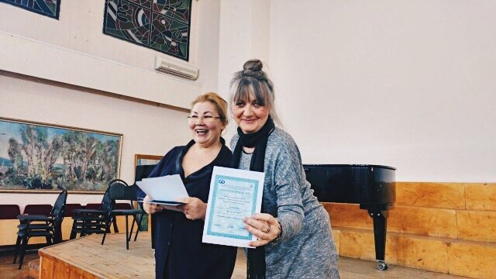
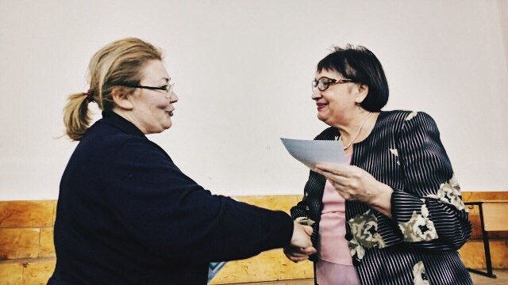
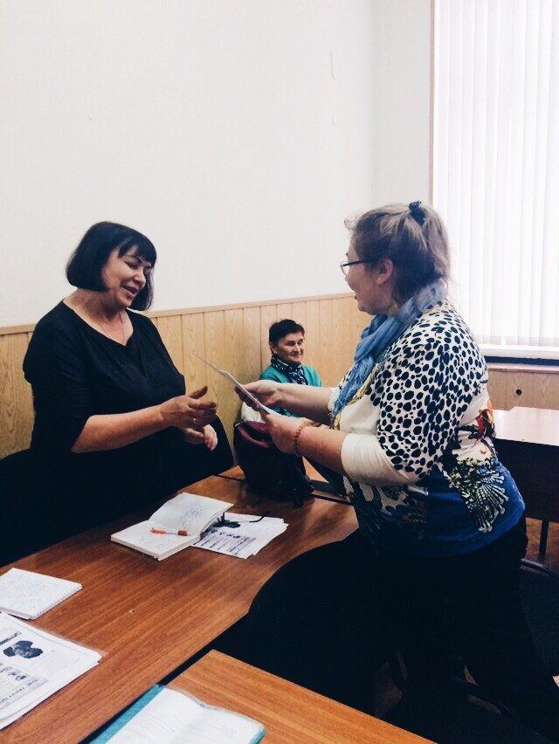
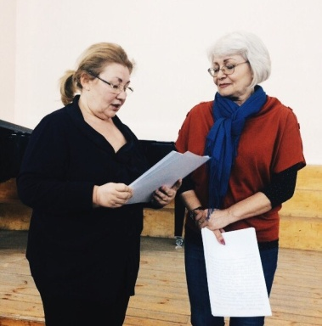
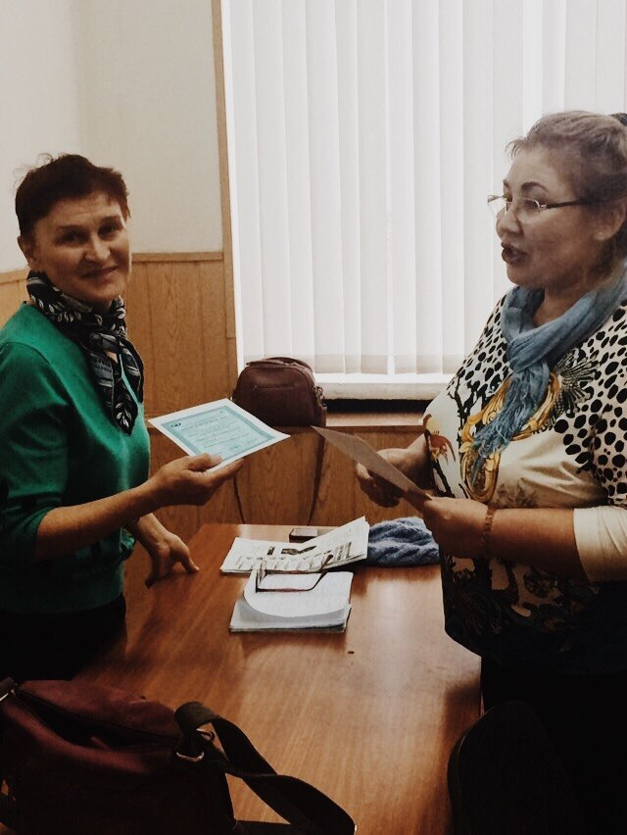
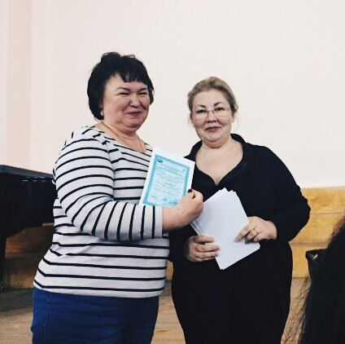
Фото проекта

Slide 8
Информационная поддержка проекта

Slide 9
Итоги реализации проекта
1. Организовано обучение на шести факультетах университета: историко-краеведческий, рукоделие, английский, основы психологии, ландшафтный дизайн, правовой факультет:
Количество проведенных уроков – 336
Прошло обучение граждан пожилого возраста- 360
Количество обучающих занятий, проведенных непосредственно на базе культурных объектов города Тюмени и Тюменской области – 100
2. Приобретение пожилыми гражданами навыков активного долголетия через организацию их досуга, расширение круга общения по интересам, поддержание познавательной активности и расширение коммуникативной сферы, повышение жизненного тонуса.
Количество граждан пожилого возраста, желающих в дальнейшем вести активный образ жизни – не менее 250
Повышение жизненного тонуса участников проекта – 360
Появление желания вести активный образ жизни, принимать участие в мероприятиях, проводимых и организуемых на территории города Тюмени для людей пенсионного возраста, увеличение количества волонтеров пожилого возраста

